Slide 1


Курсова робота на тему: “База даних сайту прокату автомобілів”
Студента 2 курсу групи ІПЗ-22-2
Спеціальності 121
Конещука Олександра Сергійовича
Керівник роботи: Коротун О. В.

Slide 2
Курсова робота на тему: “База даних сайту прокату автомобілів”
Студента 2 курсу групи ІПЗ-22-2
Спеціальності 121
Конещука Олександра Сергійовича
Керівник роботи: Коротун О. В.

Slide 3
Курсова робота на тему: “База даних сайту прокату автомобілів”
Вступ
Сучасний розвиток інформаційних технологій визначає актуальність створення та вдосконалення інформаційних систем, зокрема, систем прокату автомобілів. З метою вдосконалення процесів управління автопрокатом та забезпечення зручного та ефективного користувацького інтерфейсу було обрано напрямок дослідження "База даних сайту прокату автомобілів".
Студента 2 курсу групи ІПЗ-22-2
Спеціальності 121
Конещука Олександра Сергійовича
Керівник роботи: Коротун О. В.

Slide 4


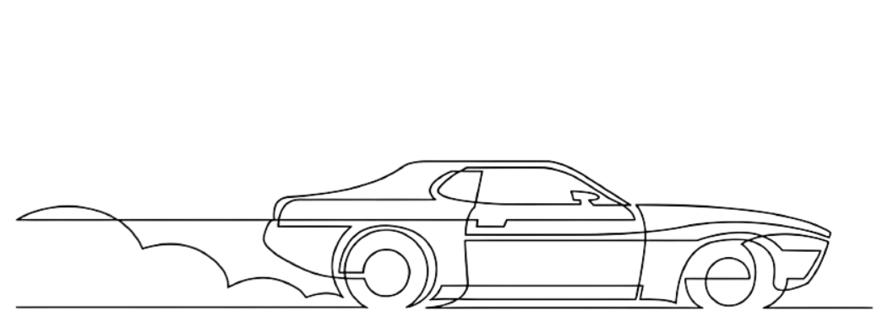

Вступ
Засоби, що використано

Slide 5
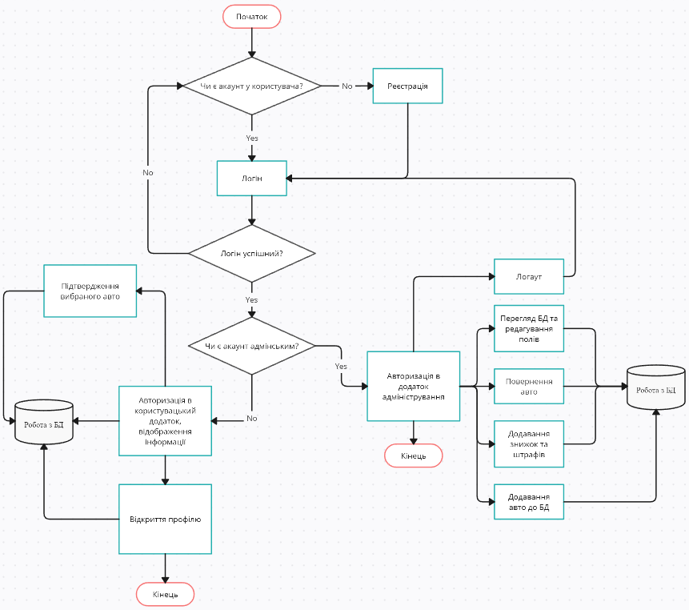
Схема роботи додатку

Slide 6
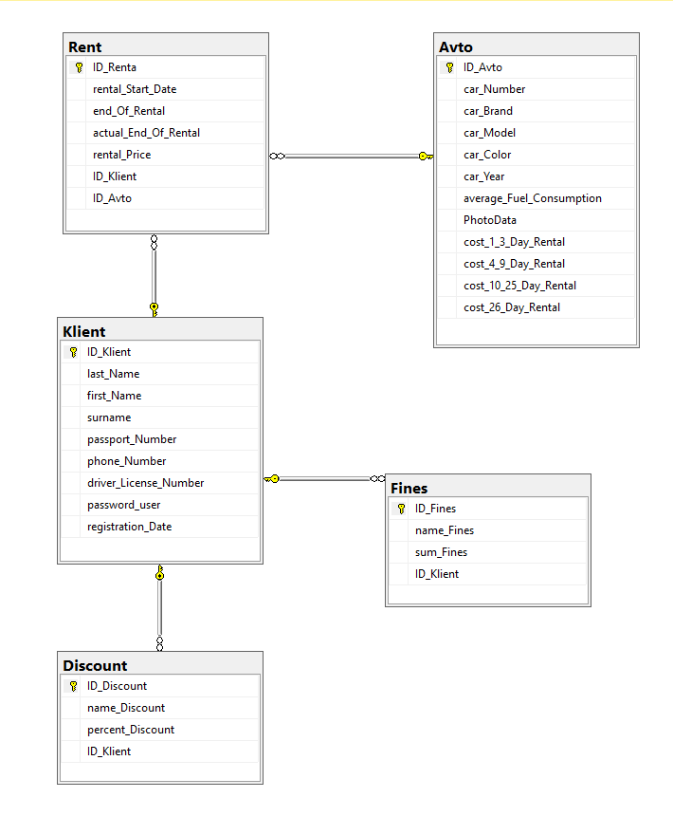
Діаграма БД

Slide 7
Висновок
В процесі розробки БД було ретельно вивчено вимоги предметної області, проведено аналіз інформаційних потреб та ризиків. Створено базу даних з урахуванням специфіки прокату автомобілів, включаючи таблиці для автомобілів, клієнтів, бронювань та інші важливі елементи

